Slide 1
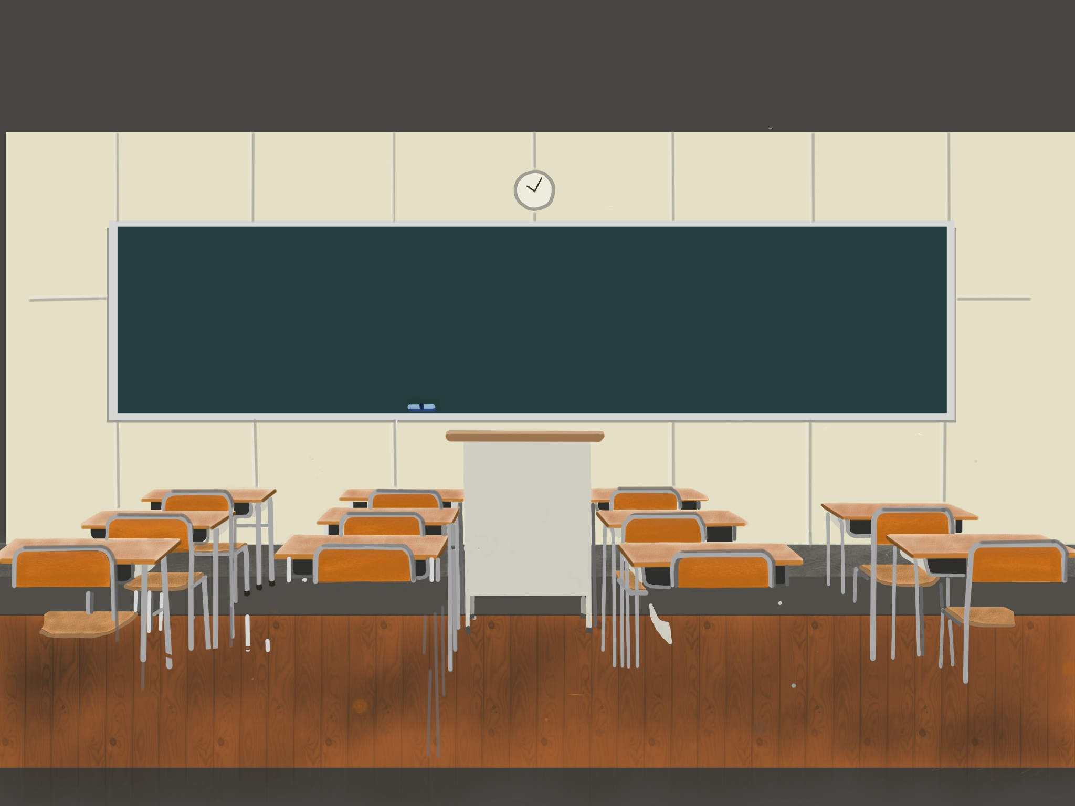
校内研修
「生徒一人一人の教育的ニーズに応じた指導」
生徒理解編
Notes:
この研修スライドは，支援を必要とする生徒に対し，どのような視点で生徒の実態を捉え，一人一人の教育的ニーズに応じた指導につなげていくのかを，先生方に理解していただくために作成しています。

Slide 2
研修の流れ
１ 背景要因から生徒の実態を捉える
２ 具体的な指導内容を考える
Notes:
研修は，このような流れで行います。
まず，「高校通級スタートパック」に登場する生徒を事例に, 指導方法や指導内容を考える上で重要な視点となる背景要因の捉え方についてお話をします。一部,先生方から意見を聞かせていただく場面もありますので,よろしくお願いします。次に,生徒に対する具体的な指導内容を先生方に考えて頂き，最後に指導例を紹介します。

Slide 3
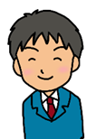

１ 背景要因から生徒の実態を捉える
何かのきっかけで感情が不安定になる生徒
Ａさん
Dさん
かっとなって物に当たる暴言を吐く
自分の想定したとおり
に物事が進まないと
大泣きしたりその場から
飛び出してしまう
どのような指導が必要か？
Notes:
まず初めに，生徒の行動の背景にある要因について考えることの必要性について説明します。この二人の生徒は，ある高校で通級による指導を受けている生徒です。二人とも，他の人から見れば些細なことがきっかけで，感情が不安定になりがちな生徒です。

Slide 4
何かのきっかけで精神的に不安定になる生徒
Ａさん
Dさん
それぞれの実態に応じた指導が必要
Notes:
このような生徒に先生方はどのように指導をしますか。例えば「そういうことはある。我慢が必要な時もある。」や「社会に出たら思い通りにならないことはたくさんある。」など，時間をかけて丁寧にお話をして指導することが多いのではないでしょうか。
それで改善できる生徒がほとんどですが、中には，なかなか改善できなかったり，指導の効果が認められても，時間が経つと同じことを繰り返してしまう生徒もいます。
そのような生徒の中には，発達障害等により，特別の支援を必要とする生徒が含まれている可能性があり，それぞれの実態に応じた指導内容や指導方法を考えていく必要があります。

Slide 5
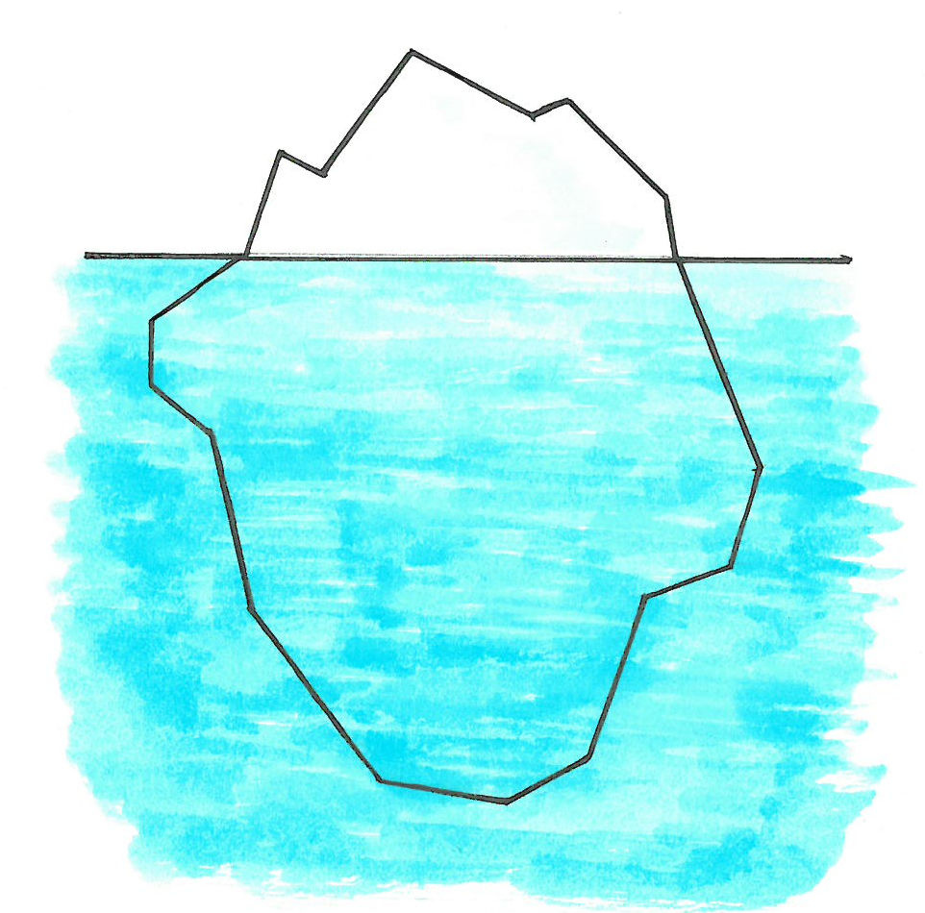
見えている姿
（状態像）
かくれている要因
（背景要因）
本人の特性
相互作用
環境・状況の影響
参考：氷山モデルの考え方
Notes:
この図は氷山モデルといわれているものです。ご存じの通り，氷山は表面に出ている部分よりも水面下に隠れている部分の方が巨大です。これと同じように，私たちに見えている生徒の姿は氷山の一角で，実はその背景にはさまざまな要因がかくれています。
生徒指導に関しても同様のことがいわれているので，ご存じの先生方もいらっしゃると思います。それぞれの実態に応じた指導を行うには，目に見える生徒の行動だけでなく，背景にある要因に目を向けることが大切です。この背景要因には，本人の特性と，周囲の環境や状況の影響が相互に作用しているといわれています。

Slide 6
二人の生徒の実態を読んでみましょう
Ａさん
Dさん
Notes:
問題となる行動の背景にある要因の違いに気づいていただくために，この２人の生徒を，もう少し詳しく見てみましょう。初めに資料１（Aさんの実態・Dさんの実態）をご覧ください。二人はどうして精神的に不安定になってしまうのか，要因を考えながら生徒の実態を読んでください。３分程，時間をとりたいと思います。
（３分後）いかがでしょうか。二人の背景となる要因には共通点や相違点があることに気づいていただけたでしょうか。

Slide 7
自分の想定したとおり
に物事が進まないと
大泣きしたりその場から
飛び出してしまう
Notes:
それではDさんの背景要因について，「高校通級スタートパック」ではどのように捉えたかを紹介します。
本人や周囲が困っているDさんの行動は，自分の想定したとおりに物事が進まないと大泣きしたり，その場から飛び出してしまったりすることです。隠れている背景要因に目を向けてみましょう。

Slide 8
自分の想定したとおり
に物事が進まないと
大泣きしたりその場から
飛び出してしまう
気持ちを言葉で
うまく表現できない
分からないことや困っていることを相談することができない
感情をコントロールする力が弱い
気持ちを落ち着かせる方法がわからない
興味・関心の偏り
間違いや失敗がゆるせない
（０か１００の考え方）
1つの考えに固執してしまう
Notes:
Dさんは高校生になっても，授業中に大泣きをしたり,教室から飛び出したりすることから，年齢の割に感情をコントロールする力が弱かったり，気持ちを落ち着かせる方法が分からなかったりするのかもしれません。
学習能力は高いけれども，コミュニケーションに課題があり，気持ちを言葉で伝えることが苦手だったり,分からないことや困っていることを人に相談できなかったりするのかもしれません。また，興味関心の幅が狭く，完璧主義で，間違いや,失敗がゆるせないなどが考えられます。ここに挙げた以外にも，いろいろな要因があるかもしれません。

Slide 9
自分の想定したとおり
に物事が進まないと
大泣きしたりその場から
飛び出してしまう
困った生徒
気持ちを言葉で
うまく表現できない
分からないことや
困っていることを相談することができない
困っている生徒
感情をコントロールする力が弱い
気持ちを落ち着かせる方法がわからない
興味・関心の偏り
間違いや失敗がゆるせない
（０か１００の考え方）
1つの考えに固執してしまう
Notes:
また，Dさんは見えている姿だけをみると困った生徒に写ってしまうかもしれませんが，視点を変えて背景要因を見てみると困っている生徒と捉えることができます。

Slide 10
指導目標
「不安になったときの対処方法や，困ったときに援助を求める方法を身に付けることができる。」
「物事の捉え方によって感情や行動が変化することを理解することができる。」
具体的な指導内容 | 不安になったときの対処法を身に付ける。 | 自分の想定外のことが起きたときの気持ちの切り替え方を学ぶ。 | 物事の捉え方によって感情や行動が変わることを学ぶ。
Notes:
Dさんの背景要因を踏まえ，Dさんの指導目標や具体的な指導内容をこのように考えることができます。

Slide 11
～Aさんの背景要因を考えよう～
１ Aさんの背景要因を考えて付箋に書く
２ 書いた付箋をワークシートに貼って紹介し合う
３ 全体で考えを共有する
※ １５分程度の活動となります。
Notes:
続いてAさんの背景要因は何か，先生方で考えたり，近くの席の先生方で意見交換をします。
始めは，Aさんの背景要因を先生方一人一人で考えます。Aさんの実態をご覧になり，考えられる背景要因を付箋に記入して下さい。５分程度の時間を取ります。
５分経ちましたら声を掛けますので，次に,書いた付箋を各グループに配布しているワークシート（※氷山の絵が描かれているA３のプリント）に紹介しながら貼って下さい。こちらも５分程度時間をとります。
最後に，それぞれのグループのワークシートを全体で共有します。全体で１５分位の活動となります。それでは作業を始めて下さい。

Slide 12
かっとなると物に
当たる。暴言を吐く
Notes:
（グループごとに付箋をワークシートに貼ったら）
先生方が考えていただいた意見を全体で見ていきたいと思います。
（※各グループのワークシートをスライドの画面に映したり，グループの代表の先生が発表したりする。）

Slide 13
かっとなると物に
当たる。暴言を吐く
気持ちを言葉でうまく伝えられない
感情をコントロールする力が弱い
気持ちを落ち着かせる方法が分からない
トラブルにならない行動がわからない
勝ち負けにこだわる
不正がゆるせない
Notes:
Aさんの背景要因について，「高校通級スタートパック」ではこのように捉えました。
Aさんは，他の生徒にからかわれた時に始めは我慢しますが，かっとなり暴言を吐いたり，物に我慢をしてしまったりすることから，気持ちを言葉に表すことができなかったり，感情をコントロールする力が弱かったり，気持ちを落ち着かせる方法が分からなかったりするのかもしれません。
教師と一緒に自分の行動を振り返り，教師の指導を素直に聞き入れることはできますが，同じようなトラブルを起こしてしまいます。そのことからどのように行動すればトラブルにならないのかということがわからないのかもしれません。また，勝ち負けにこだわることや,不正がゆるせないなども背景要因として考えられます。ここに挙げた以外にも，いろいろな要因があるかもしれません。

Slide 14
・目に見える行動の背景にある要因 は様々ある
・同じような行動でも背景要因は生徒一人一人異なる
Notes:
ここまで,二人の生徒の行動の背景要因を見てきました。目に見える行動の背景には様々な要因が隠れていたり,一見同じような行動でも、その背景は生徒一人一人異なります。背景要因に目を向けて指導や支援を考えるということが大切です。

Slide 15
２ 具体的な指導内容を考える
Aさんに必要な指導内容は？
Notes:
次に，Aさんの具体的な指導内容を先ほど捉えた背景要因を踏まえて考えていきます。

Slide 16
かっとなると物に
当たる。暴言を吐く
気持ちを言葉でうまく伝えられない
感情をコントロールする力が弱い
気持ちを落ち着かせる方法が分からない
トラブルにならない行動がわからない
勝ち負けにこだわる
不正がゆるせない
生徒の強み（できることや得意なこと）
考えられる指導内容
Notes:
指導を考える際，できないことばかりに注目するのではなく，生徒のできることや得意なことにも着目し，指導内容を考えることが大切です。
始めに，先生方一人一人で生徒の強みと指導内容を考え，付箋に記入して下さい。○分ほど時間を取ります。次に,書いた付箋を各グループに配布した氷山の絵が描かれているワークシートに紹介しながら貼ってください。こちらも○分程度時間をとりますので，意見交換してみてください。それでは作業に入ってください。
（時間になったら）何人かの先生方に考えていただいた生徒の強みと指導内容を教えていただきたいと思います。
※何名かの先生方が発表する。

Slide 17
Aさんの具体的指導内容
自分がどんなときに怒りを感じるのかを理解させる
怒ったときの代替行動について考える
自分の気持ちを伝えるための方法を学ぶ
Notes:
「高校通級スタートパック」では，Aさんの背景要因から考えられる具体的指導内容をどのように考えたか一例として紹介します。

Slide 18
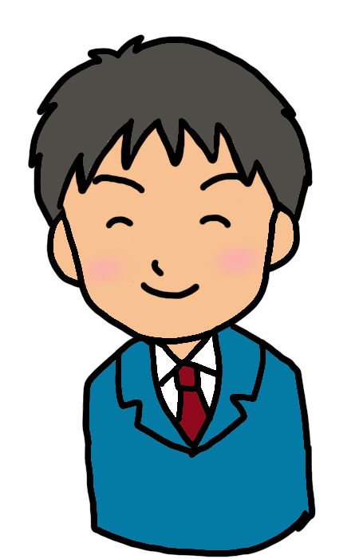
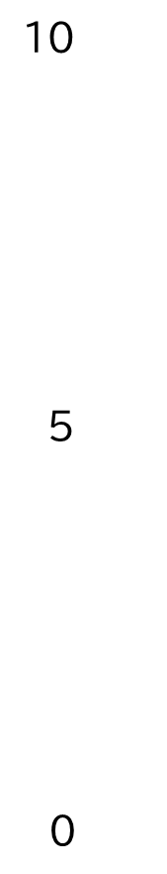

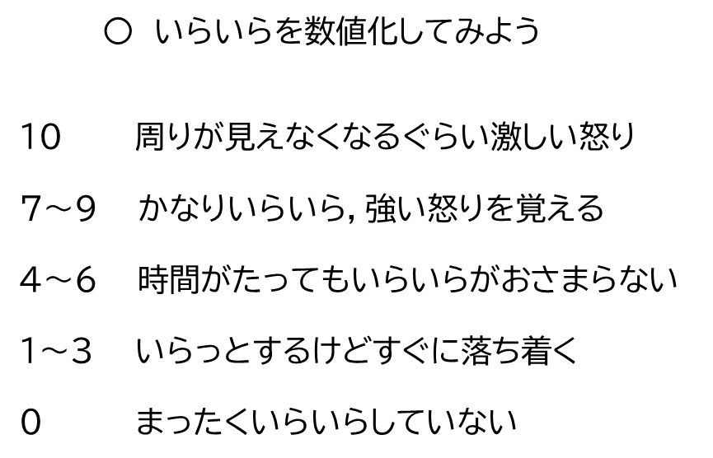
通級による指導の具体的指導
自分がどんなときに怒りを感じるのかを理解させる学習
怒りの数値化
怒ったときの対処方法
心の中で１から６まで数える | その場から立ち去る | 手をぎゅっと握る
心の中で歌を歌う | 水を飲みに行く | 深呼吸を６回する
Notes:
Aさんは感情をコントロールする力が弱いが,自分の行動を振り返ることができるという特性があるので,自分がどんな時に怒りを感じるのかを理解させる学習が考えられます。自分の怒りを数値化することで客観的に捉えさせ，同じ怒りでも場面や状況によって度合いが異なることを理解させます。また，怒りを感じたときの対処方法を考え，練習させることで実生活に生かすことができます。

Slide 19
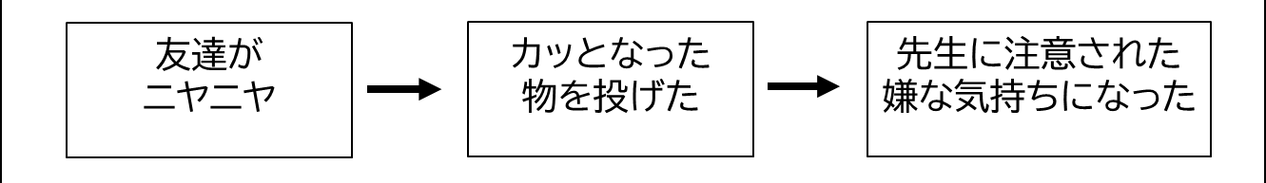
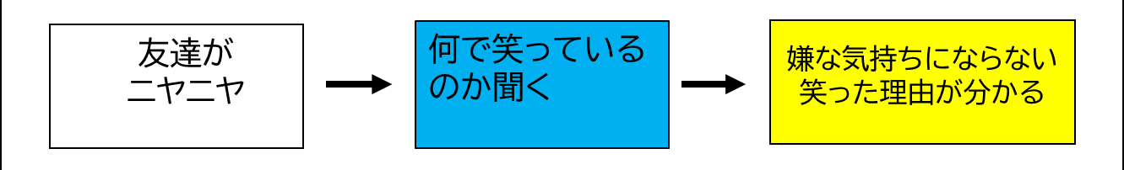
怒ったときの代替行動について考える学習
Notes:
また,Aさんは教師の指導を素直に受け入れることはできますが,同じようなトラブルを起こしてしまいます。そこで,トラブルが起きた場面を図式化しながら客観的に出来事を整理させることでトラブルが起きる原因を理解させ,同じ行動を繰り返さないための行動を考えさせることが必要だと思われます。

Slide 20
自分の気持ちを伝えるための方法を知る学習
ロールプレイ
友達とプールに行こうと約束していましたが，前日の晩「急に家の用事ができて行けなくなった。ごめん。」とキャンセルされてしまいました。
Ｔ 「このときどのような気持ちになりますか。」
S 「前日にキャンセルされたら，頭にくるかもしれない。」
Ｔ 「これまでどのように返していましたか。」
S 「『むかつく！もう誘わないからな！』と怒鳴っていた。友達は嫌だったかも。別な言い方がないかな。」
Notes:
さらに,Aさんは運動が苦手な生徒に配慮できる面があり，感情の抑制さえできれば望ましい行動を考えて行動することができると思われます。そこで友達とのやり取りを想定しながら自分の気持ちの伝え方をローププレイすることで，感情や行動を調整する力を身に付けさせることができると考えられます。

Slide 21
通常の学級で適切な指導や配慮
それだけでは十分でない場合に通級による指導を実施
Notes:
このような個に応じた指導や配慮を,まずは通常の学級の中で適切に行っていきます。しかし，生徒が抱える困難さによっては継続した指導が必要となり，通常の学級だけで指導することは難しい場合があります。そのような場合に通級による指導において一人一人の教育的ニーズに応じた指導を行うことが必要となってきます。

Slide 22
高校通級スタートパック
通級による指導を理解する
１
具体的指導内容をイメージする
２
通級による指導の展開例
３
校内支援体制を整備する
４
新たな道を拓く進路指導
５
すぐに活用できる資料
６
Notes:
通級による指導について，さらに理解を深めたい方は，高校通級スタートパックをご覧ください。

